Slide 1

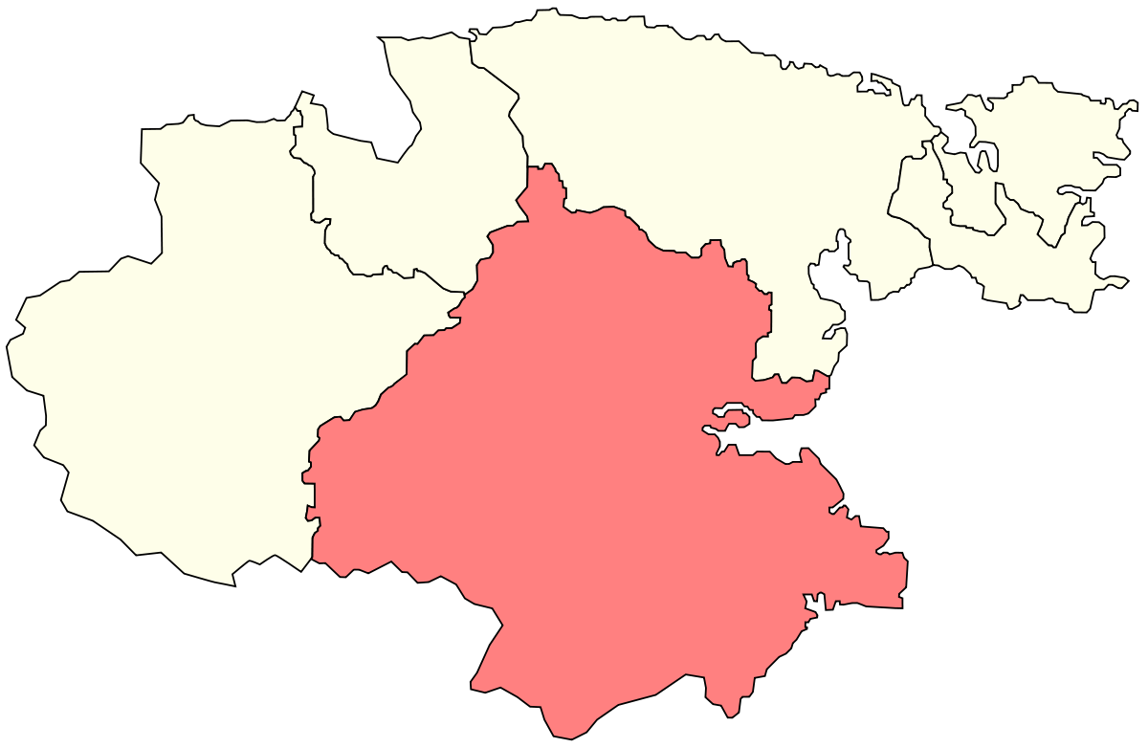

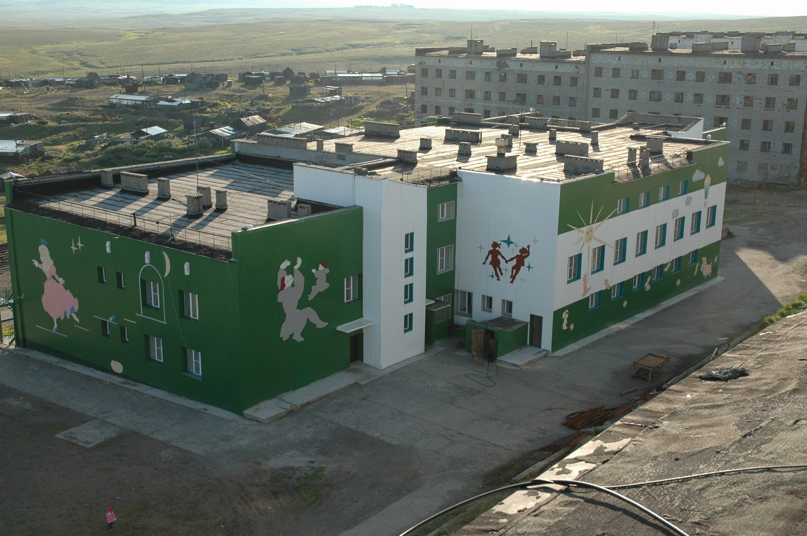
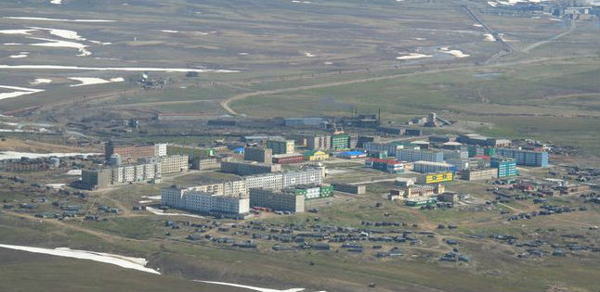
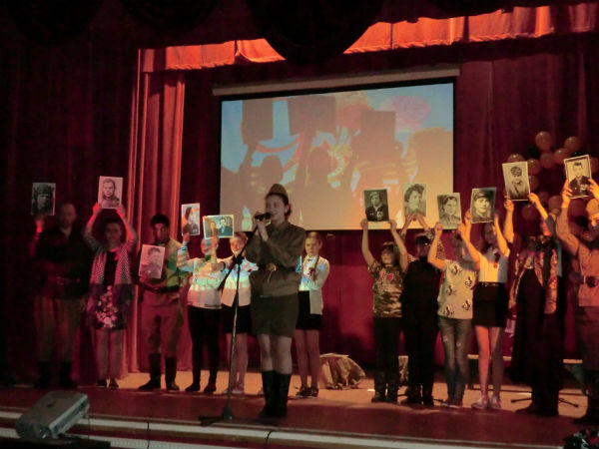
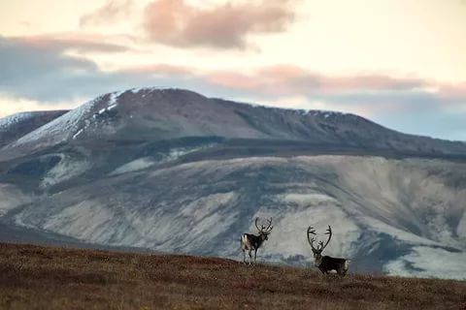
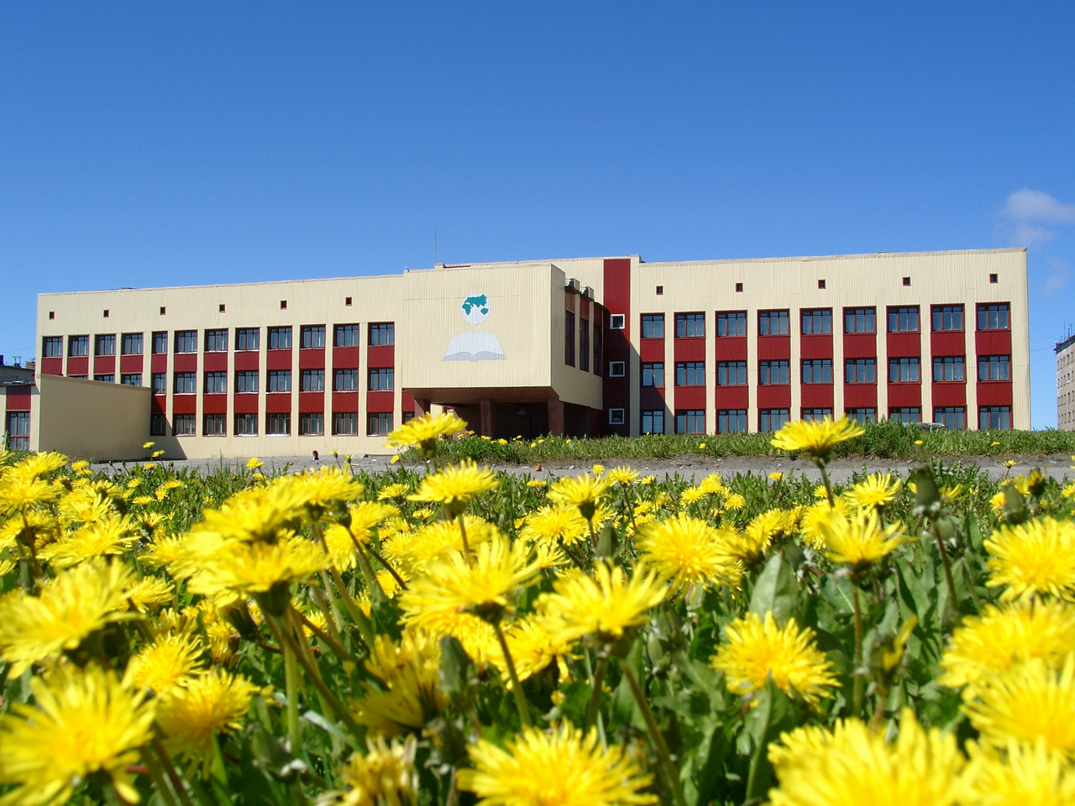
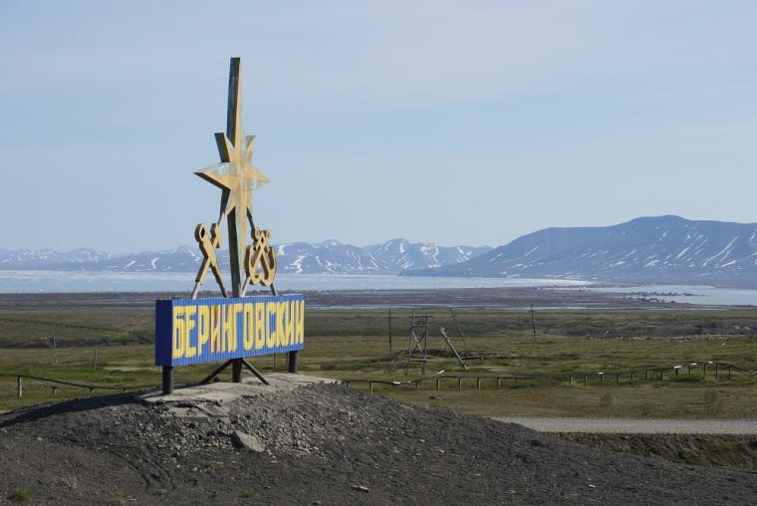

БЮДЖЕТ ДЛЯ ГРАЖДАН
(к проекту решения Совета депутатов
«Об исполнении бюджета городского поселения Беринговский за 2018 год»)

Slide 2
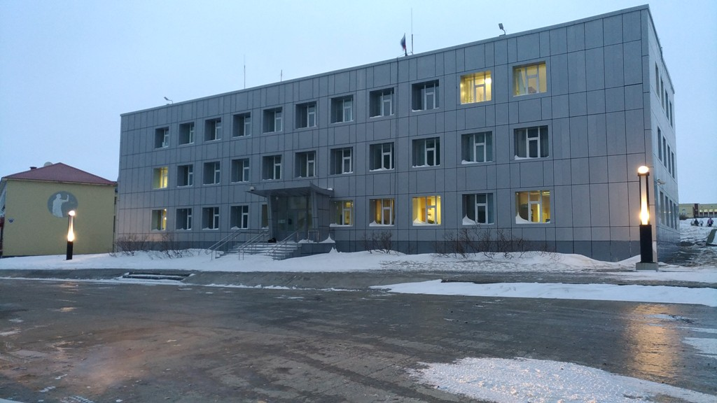
Уважаемые жители городского поселения Беринговский!
Бюджет для граждан познакомит Вас с положениями основного финансового документа поселения – бюджетом. Предоставленная информация об исполнении бюджета поселения предназначена для широкого круга пользователей и будет интересна как студентам, педагогам, молодым семьям, так и служащим, пенсионерам и другим категориям населения. Граждане как налогоплательщики и как потребители муниципальных услуг должны быть уверены в том, что бюджетные средства используются эффективно, приносят конкретные результаты как для поселения в целом, так и для каждой семьи, для каждого человека.
Бюджет для граждан нацелен на получение обратной связи от жителей поселения, которых волнуют современные проблемы муниципальных финансов. Одной из ключевых задач бюджетной политики является обеспечение прозрачности и открытости бюджетного процесса.
Надеемся, что предоставление бюджета в понятной для жителей форме повысит уровень общественного участия граждан в бюджетном процессе поселения.
С уважением,
Глава городского поселения
С.А. Скрупский

Slide 3
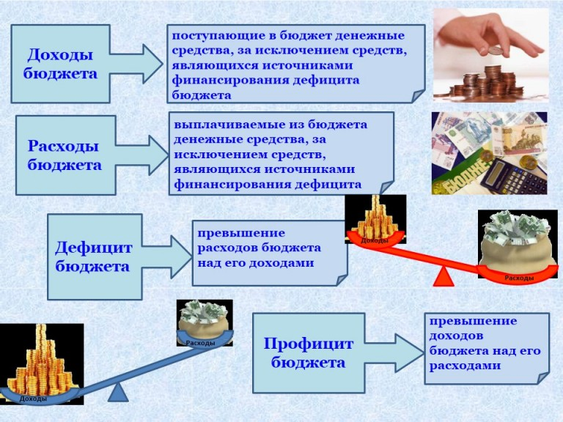
ОСНОВНЫЕ ПОНЯТИЯ

Slide 4


Отчёт об исполнении бюджета городского поселения Беринговский включает:
Вводная часть
Исполнение бюджета по доходам
Исполнение бюджета по расходам
Источники финансирования дефицита бюджета
Итоги реализации муниципальных программ
Основные показатели социально-экономического развития

Slide 5

Основные характеристики
бюджета поселения
 |  | (тыс. рублей)
Наименование доходов | Утверждено на 2018 год | Исполнено за 2018 год | % исполнения | Утверждено на 2019 год
1 | 2 | 3 | 4 | 5
Доходы, всего | 30 220,6 | 30 385,4 | 100,5 | 15 404,3
Налоговые доходы | 9 975,7 | 10 088,3 | 101,1 | 8 836,8
Неналоговые доходы | 113,9 | 167,0 | 146,6 | 65,0
Безвозмездные поступления | 20 131,0 | 20 130,1 | 100,0 | 6 502,5
Расходы, всего | 33 272,9 | 30 758,0 | 92,4 | 15 404,3
Дефицит (-), Профицит (+) | - 3 052,3 | - 372,6 |  | 0,0
Муниципальный долг | 0,0 | 0,0 | 0,0 | 0,0

Slide 6


Объем доходов и расходов бюджета поселения
Налоговые доходы
10 088,3 тыс. рублей
Неналоговые доходы
167,0 тыс. рублей
Безвозмездные поступления 15 356,8 тыс. рублей
Доходы бюджета поселения – 30 385,4 тыс.рублей
Доходы в расчете на 1 жителя 27 081 рублей
Расходы в расчете на 1 жителя 27 414 рублей
Расходы бюджета поселения – 30 758,0 тыс. рублей
Национальная оборона 293,0 тыс. рублей
Национальная экономика
7 174,4 тыс. рублей
Жилищно-коммунальное хозяйство 16 004,7 тыс. рублей
Общегосударственные вопросы 7 285,9 тыс. рублей

Slide 7

ДОХОДЫ БЮДЖЕТА ПОСЕЛЕНИЯ
Наименование доходов | Утверждено на 2018 год | Исполнено за 2018 год | Структура в процентах | Утверждено на 2019 год
1 | 2 | 3 | 4 | 5
Налог на доходы физических лиц | 9 531,2 | 9 640,6 | 31,7 | 8 654,8
Единый сельскохозяйственный налог | -0,2 | -0,2 | 0,0 | 0,0
Налог на имущество физических лиц | 22,6 | 24,8 | 0,1 | 13,0
Земельный налог | 422,1 | 423,1 | 1,4 | 169,0
ИТОГО НАЛОГОВЫЕ ДОХОДЫ | 9 975,7 | 10 088,3 | 33,2 | 8 836,8
Доходы от использования имущества, находящегося в государственной и муниципальной собственности | 110,1 | 163,2 | 0,5 | 65,0
Штрафы, санкции, возмещение ущерба | 3,8 | 3,8 | 0,0 | 0,0
ИТОГО НЕНАЛОГОВЫЕ ДОХОДЫ | 113,9 | 167,0 | 0,5 | 65,0
ИТОГО СОБСТВЕННЫЕ ДОХОДЫ (налоговые и неналоговые) | 10 089,6 | 10 255,3 | 33,8 | 6 975,4
Дотации на выравнивание бюджетной обеспеченности | 2 533,1 | 2 533,1 | 8,3 | 1 924,9
Субсидии бюджетам субъектов Российской Федерации и муниципальных образований (межбюджетные субсидии) | 1 948,0 | 1 947,2 | 6,4 | 0,0
Субвенции бюджетам субъектов Российской Федерации и муниципальных образований | 293,0 | 293,0 | 1,0 | 341,6
Иные межбюджетные трансферты | 15 356,9 | 15 356,8 | 50,5 | 4 236,0
ИТОГО МЕЖБЮДЖЕТНЫЕ ТРАНСФЕРТЫ | 20 131,0 | 20 130,1 | 66,2 | 6 502,5
ИТОГО ДОХОДОВ: | 30 220,6 | 30 385,4 | 100,0 | 15 404,3

Slide 8
Структура доходов бюджета поселения за 2018 год

Slide 9
Налоговые и неналоговые
доходы поселения
10 255,3 тыс.рублей
Налоговые доходы
Неналоговые доходы
Налог на доходы физических лиц
Единый сельскохозяйственный налог
Налоги на имущество
Доходы от использования имущества
Штрафы, санкции, возмещение ущерба
НДФЛ с доходов, источником которых является налоговый агент, НДФЛ с доходов от осуществления деятельности ИП, нотариусов, адвокатов и пр., НДФЛ на доходы с физических лиц с доходов, полученных физическими лицами с соответствии со ст.228 НК РФ
Налоговый режим, созданный специально для предпринимателей и организаций, которые занимаются производством сельскохозяйственной продукции
Налог на имущество физических лиц,
Земельный налог с организаций, Земельный налог с физических лиц
Доходы, получаемые в виде арендной платы и прочие поступления от использования имущества
Денежные взыскания (штрафы) и иных сумм в возмещение ущерба
9 640,6 тыс.рублей
- 0,2 тыс.рублей
447,9 тыс.рублей
163,2 тыс.рублей
3,8 тыс.рублей

Slide 10
Безвозмездные поступления от других бюджетов бюджетной системы Российской Федерации за 2018 год

Slide 11

Исполнение бюджета поселения по расходам за 2018г.
В 2018 году бюджет поселения исполнен по расходам в сумме 30 758,0 тыс. рублей
Код раздела, подраздела | Наименование показателя | Утверждено на 2018 год | Исполнено за 2018 год | Отклонение, тыс. рублей (гр.3-гр.4) | % выполнения | Утверждено на 2019 год
1 | 2 | 3 | 4 | 5 | 6 | 7
01 00 | Общегосударственные вопросы | 9 392,4 | 7 285,9 | 2 106,5 | 77,6 | 7 315,1
01 02 | Функционирование высшего должностного лица муниципального образования | 1 486,4 | 1 341,0 | 145,4 | 90,2 | 1 453,4
01 04 | Функционирование местных администраций | 4 627,8 | 4 271,5 | 356,3 | 92,3 | 5 138,5
01 13 | Другие общегосударственные вопросы | 3 278,2 | 1 673,4 | 1 604,8 | 51,0 | 723,2
02 00 | Национальная оборона | 293,0 | 293,0 | 0,0 | 100,0 | 341,6
02 03 | Мобилизационная и вневойсковая подготовка | 293,0 | 293,0 | 0,0 | 100,0 | 341,6
03 00 | Национальная безопасность и правоохранительная деятельность | 20,0 | 0,0 | 20,0 | 0,0 | 20,0
03 09 | Защита населения и территории от чрезвычайных ситуаций природного и техногенного характера, гражданская оборона | 20,0 | 0,0 | 20,0 | 0,0 | 20,0
04 00 | Национальная экономика | 7 174,6 | 7 174,4 | 0,2 | 100,0 | 2 920,0
04 08 | Транспорт | 1 368,0 | 1 368,0 | 0,0 | 100,0 | 1 300,0
04 09 | Дорожное хозяйство (дорожные фонды) | 5 806,6 | 5 806,4 | 0,2 | 100,0 | 1 620,0
05 00 | Жилищно-коммунальное хозяйство | 16 392,9 | 16 004,7 | 388,2 | 97,6 | 4 807,6
05 01 | Жилищное хозяйство | 6 168,1 | 5 885,1 | 283,0 | 95,4 | 2 936,0
05 03 | Благоустройство | 9 165,1 | 9 059,9 | 105,2 | 98,9 | 1 355,2
05 05 | Другие вопросы в области жилищно-коммунального хозяйства | 1 059,7 | 1 059,7 | 0,0 | 100,0 | 516,4
Итого расходов |  | 33 272,9 | 30 758,0 | 2 514,9 | 92,4 | 15 404,3

Slide 12
Структура расходов бюджета поселения в 2018году (тыс. рублей)

Slide 13



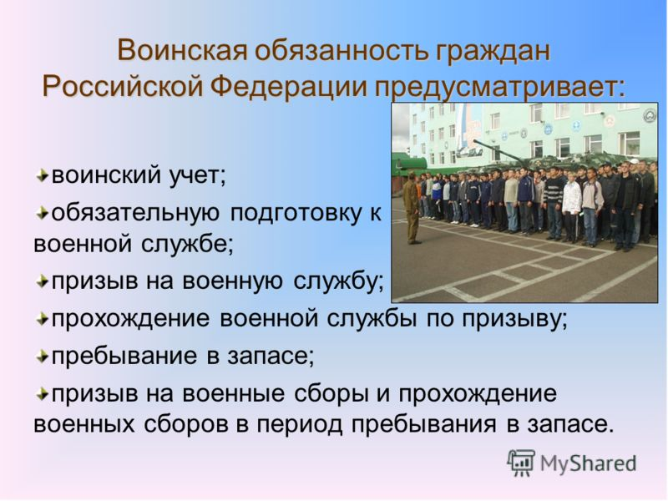
Расходы бюджета поселения в расчете на 1 жителя за 2018 год
27 414
рублей в год
Расходы бюджета поселения на 1 жителя
14 264 рублей в год
Расходы на жилищно-коммунальное хозяйство на 1 жителя
6 394 рубля в год
Расходы на национальную экономику на 1 жителя
6 495 рубля в год
Расходы на общегосударственные вопросы
на 1 жителя
261 рублей в год
Расходы на национальную оборону
на 1 жителя

Slide 14

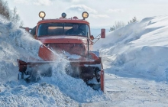
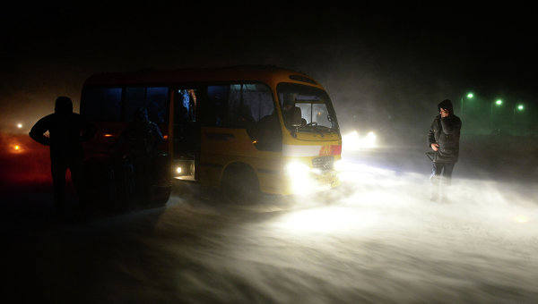
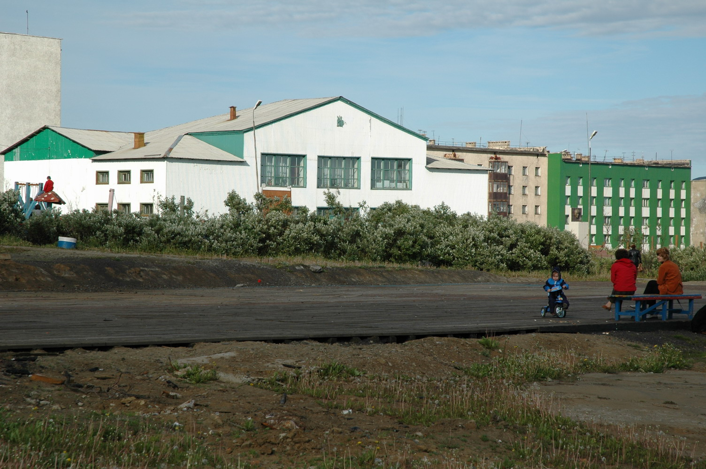
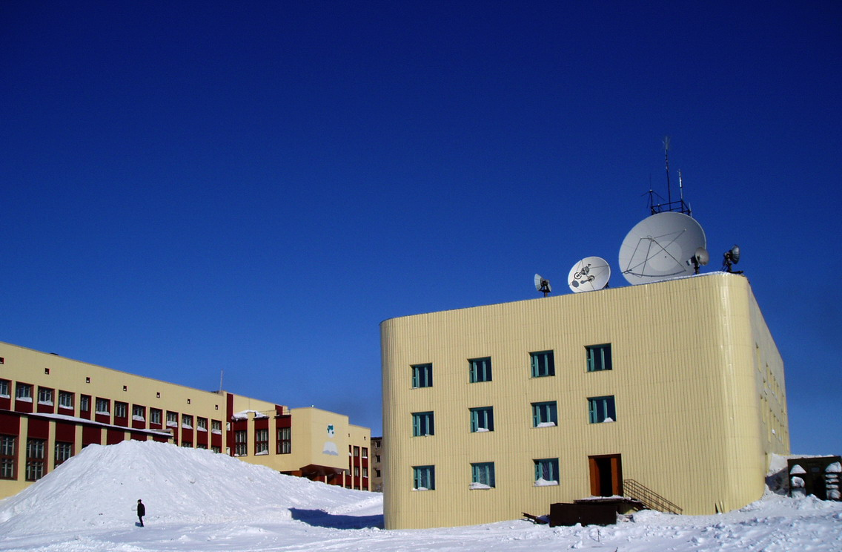
Национальная экономика в 2018 году расходы составили 7 174,4 тыс. рублей

Slide 15

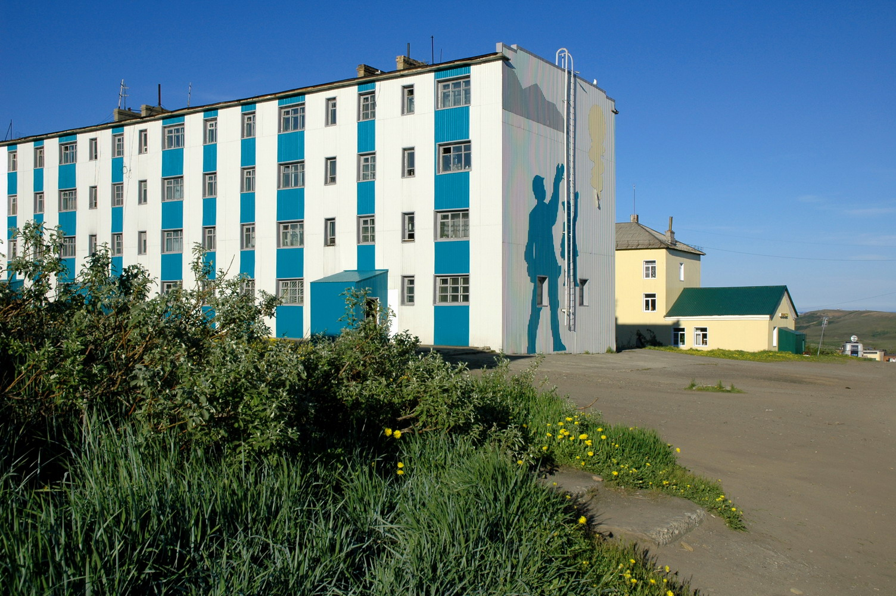
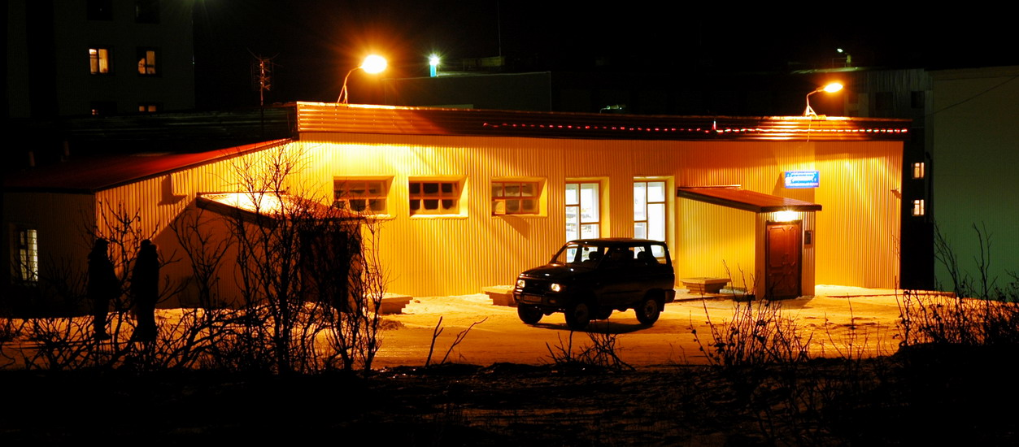
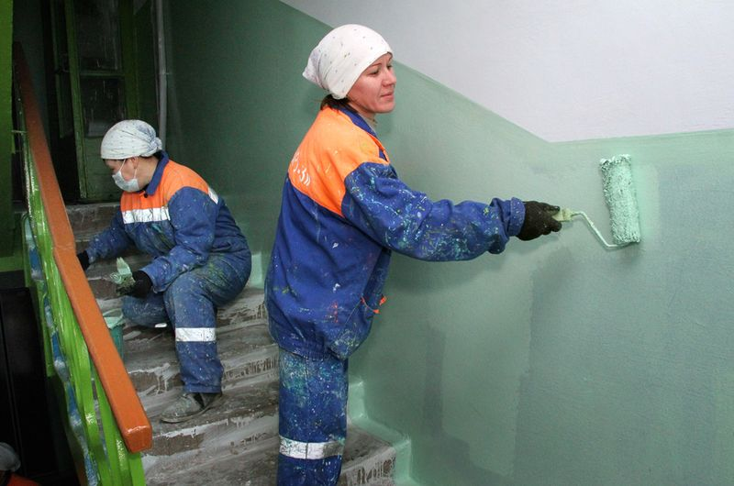
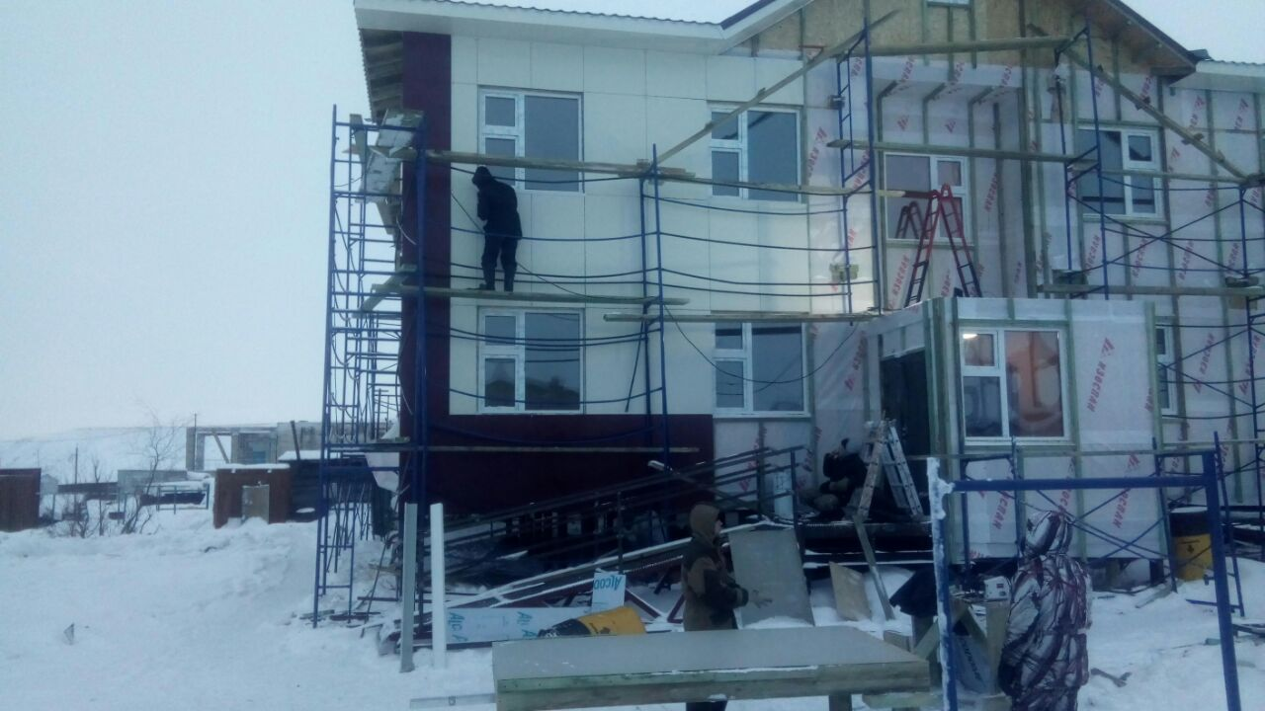
Жилищно-коммунальное хозяйство в 2018 году расходы составили 16 004,7тыс. рублей

Slide 16
Общегосударственные вопросы в 2018 году расходы составили 7 285,9 тыс. рублей

Slide 17
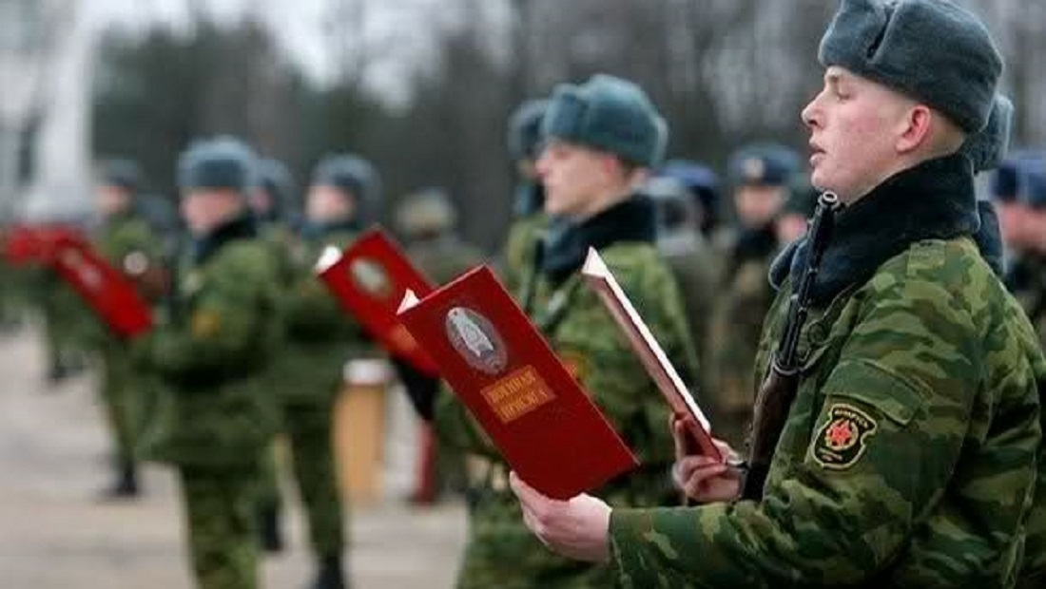
Национальная оборона в 2018 году расходы составили 293,0 тыс. рублей на осуществление первичного воинского учёта на территориях, где отсутствуют военные комиссариаты

Slide 18
Неисполнение расходной части бюджета городского
поселения Беринговский в 2018 году обусловлено:
Жилищно-коммунальное хозяйство
Общегосу-дарственные вопросы
Национальная экономика
Другие общегосударственные вопросы, всего – 1 604,8 тыс. рублей, из них: 1 000,0 тыс. рублей по разработке генерального плана поселения – отсутствие потенциального подрядчика; 309,0 тыс. рублей – разработка проектно-сметной документации – экономия; 295,8 тыс. рублей – на проведение экспертно-аналитических работ (разработка схем тепло-, водо-, водоотведения и генерального плана поселения по муниципальному контракту заключённому но не оплаченному в 2015 году) – экономия, в связи с решением суда в пользу Администрации поселения, отсутствовала необходимость в заключении контракта на данные услуги.
Функционирование высшего должностного лица муниципального образования – 145,4 тыс. рублей – экономия;
Дорожное хозяйство – 0,2 тыс. рублей – экономия.
Функционирование Администрации, всего – 356,3 тыс. рублей, из них: 1,4 тыс. рублей по содержанию заместителя Главы Администрации, технического персонала – экономия; 32,7 тыс. рублей – содержание Администрации – экономия; 322,2 тыс. рублей – по оплате муниципального контракта на приобретение и доставку ветрокса с входными дверями в здание Администрации – экономия, в связи с условиями заключённого контракта, был выплачен аванс, окончательное исполнение контракта в июле 2019 года;
Национальная безопасность и правоохранительная деятельность
Защита населения и территории от ЧС и ГО – 20,0 тыс. рублей – экономия;
Жилищное хозяйство – 283,0 тыс. рублей – экономия, в связи с фактическими расходами;
По благоустройству – 105,2 тыс. рублей – экономия, в связи с фактическими расходами.

Slide 19

Исполнение бюджета по источникам финансирования дефицита бюджета поселения
Бюджетные кредиты:
2018 год:
План – дефицит 3 052,3 тыс. рублей
Факт – дефицит 372,6 тыс. рублей
Обязательства | Объем заимствований на 1 января 2018 года (тыс. рублей) | Объем привлечения в 2018 году (тыс. рублей) | Объем погашения в 2018 году (тыс. рублей) | Планируемый объем заимствований на 1 января 2019 года (тыс. рублей) | Объем погашения в 2019 году (тыс. рублей) | Планируемый объем заимствований на 1 января 2020 года (тыс. рублей)
Обязательства, действующие на 1 января 2018 года
Объем заимствований (бюджетные кредиты, полученные из окружного бюджета) | 0,0 | 0,0 | 0,0 | 0,0 | 0,0 | 0,0
Обязательства, планируемые в 2018 году
Объем заимствований (бюджетные кредиты, полученные из окружного бюджета) | 0,0 | 0,0 | 0,0 | 0,0 | 0,0 | 0,0
Обязательства, планируемые в 2019 году
Объем заимствований (бюджетные кредиты, полученные из окружного бюджета) | 0,0 | 0,0 | 0,0 | 0,0 | 0,0 | 0,0

Slide 20
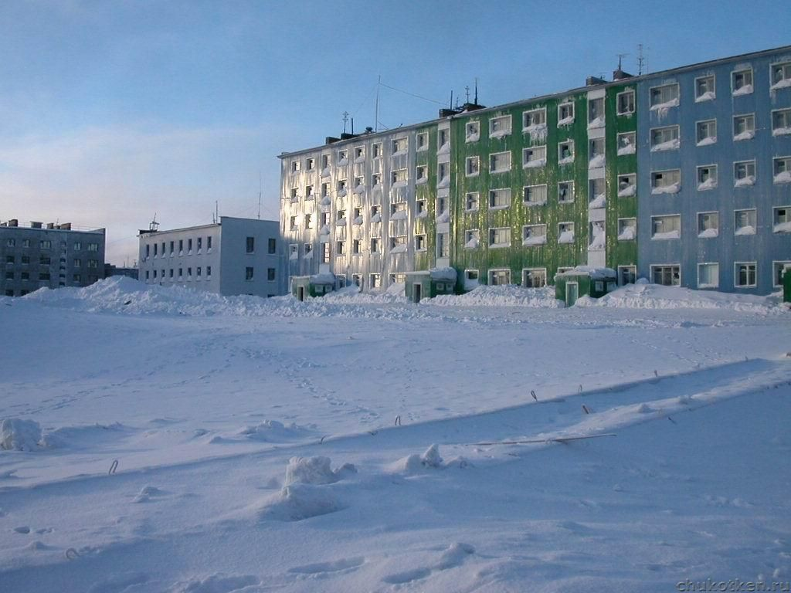
Динамика исполнения расходов по муниципальным программам поселения за 2018 год
Наименование показателя | Утверждено на 2018 год | Исполнено за 2018 год | Отклонение (гр.2-гр.3) | % выполнения | Утверждено на 2019 год
1 | 2 | 3 | 4 | 5 | 6
Муниципальная программа «Развитие территории муниципального образования городское поселение Беринговский на 2017-2019 годы» | 24 587,9 | 22 595,4 | 1 992,5 | 91,9 | 7 934,4
Подпрограмма «Дорожное хозяйство» | 8 031,8 | 7 927,1 | 104,7 | 98,7 | 3 378,9
Подпрограмма «Жилищно-коммунальное хозяйство» | 6 974,1 | 6 688,5 | 285,6 | 95,9 | 3 659,2
Подпрограмма «Обеспечение санитарного содержания и благоустройство территории городского поселения Беринговский» | 9 582,0 | 7 979,8 | 1 602,2 | 83,3 | 896,3
Муниципальная программа "Обеспечение первичных мер пожарной безопасности на территории городского поселения Беринговский на 2016-2018 годы» | 20,0 | 0,0 | 20,0 | 0,0 | 20,0
Муниципальная программа «Формирование комфортной городской среды на территории городского поселения Беринговский на 2018-2022 годы» | 625,1 | 624,4 | 0,7 | 99,9 | 0,0
Итого по муниципальным программам: | 25 233,0 | 23 219,8 | 2 013,2 | 92,0 | 7 954,4

Slide 21
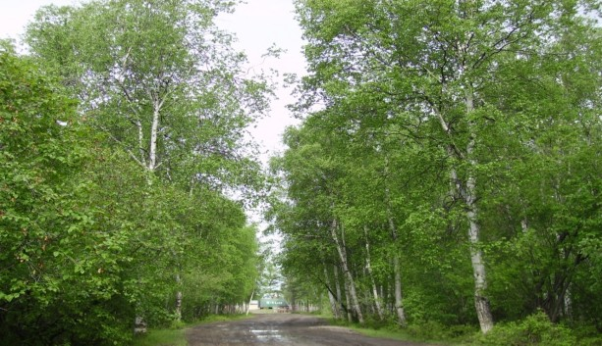
Основные демографические и социально-экономические показатели городского поселения Беринговский
Показатели | 2017 год | 2018 год | Темп роста (снижения), в % | 2019 год
Численность населения | 1 139 | 1122 | 98,5 | 1 100
Индекс потребительских цен, % | 102,8 | 104,9 | 102,0 | 104,8
Величина прожиточного минимума в среднем на душу населения в месяц, рублей | 20 194 | 21 563 | 106,8 | 22 534
Уровень безработицы, % | 3,1 | 3,0 | 96,8 | 2,7
Ввод в эксплуатацию жилых домов за счет всех источников финансирования, тыс. кв.м. | 0,0 | 0,0 | 0,0 | 0,0

Slide 22
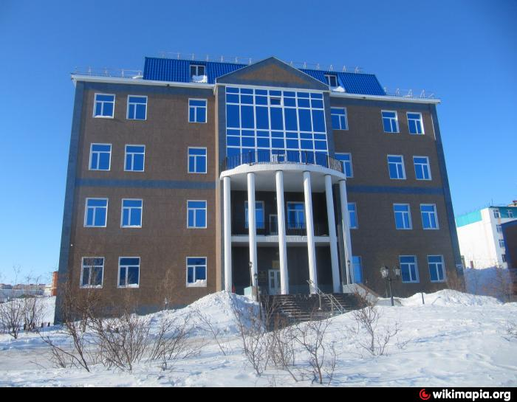
Контактная информация для граждан
Презентация «Бюджет для граждан» размещена на официальном сайте администрации
городского поселения Беринговский в сети «Интернет»
По всем интересующим вопросам обращаться:
Ответственный: Управление финансов, экономики и имущественных отношений Администрации Анадырского муниципального района
Адрес: город Анадырь, улица Южная, дом 15, кабинет 209, 2-й этаж.
График работы: с понедельника по четверг с 9-00 до 17-45, пятница с 9-00 до 17-30, обеденный перерыв с 13-00 до 14-30.
Время приема граждан: ежедневно, с 15-00 до 17-00
Эл.почта: sidelnikova@anareg.chukotka.ru
Контактные телефоны для предложений: 8-42722-6-48-16, 8-42722-6-48-08

